Slide 1
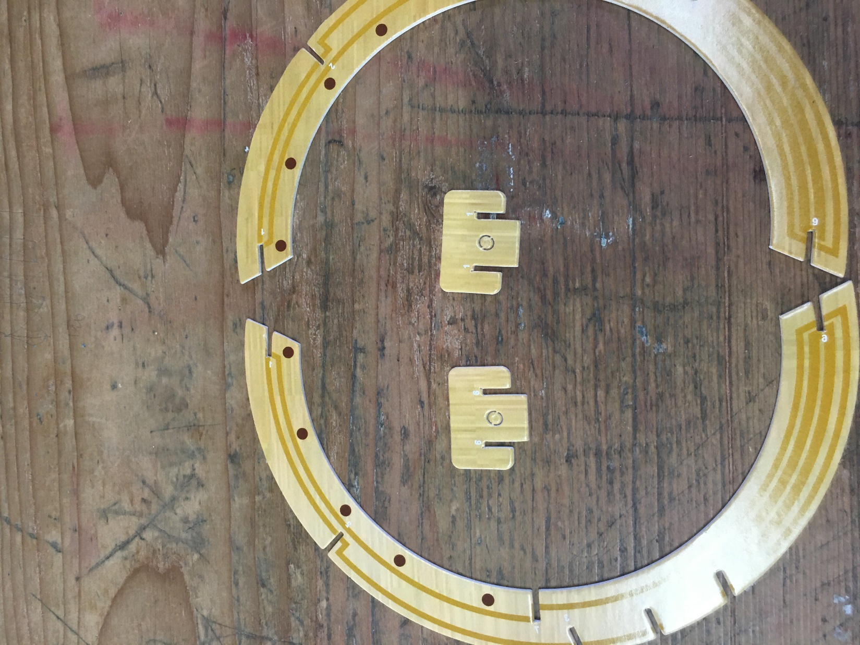
日晷製作
Step1:先平放日晷模板,而後取下兩個半圓形條及左上方
兩個小零件(零件號碼為1跟6)

Slide 2
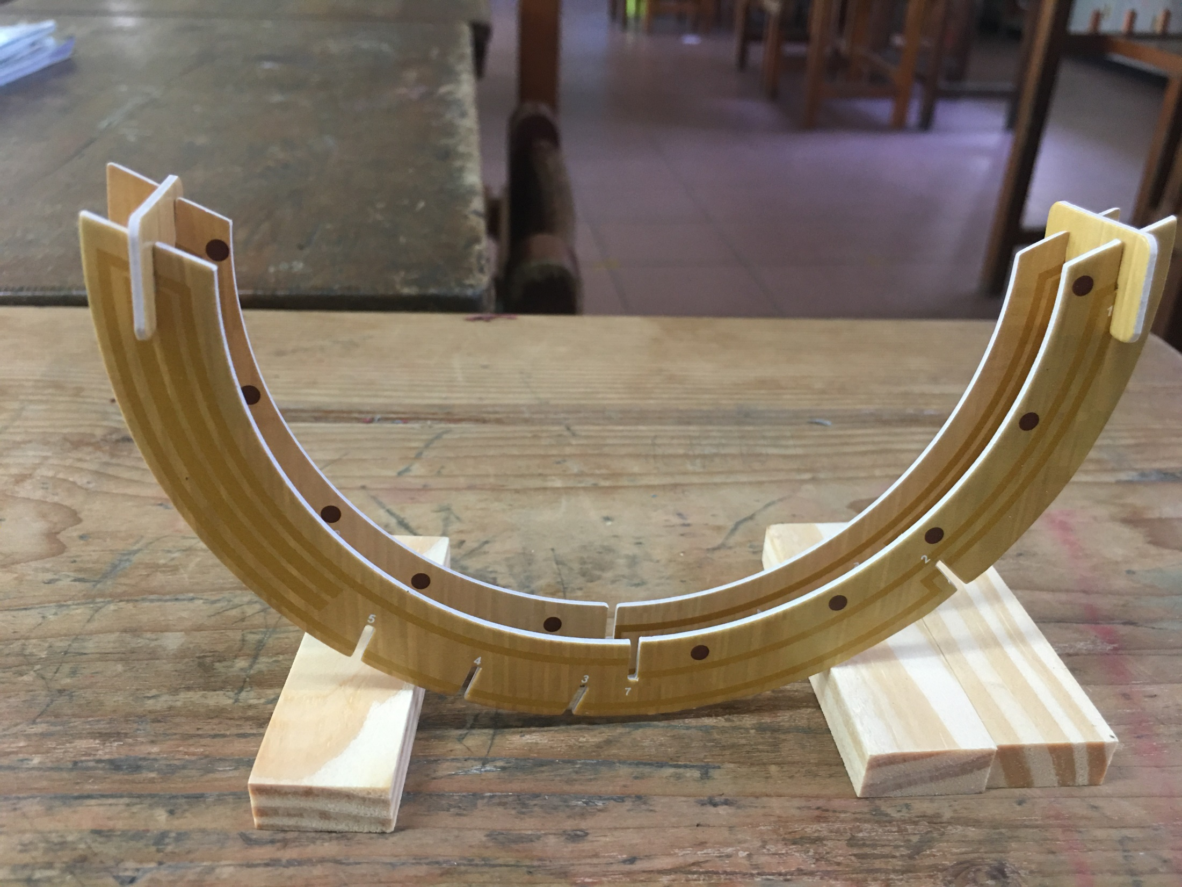
Step2:
把剛取下的小零件分屬在放兩個半圓形條上的兩端,兩端分屬有各自的號碼(號碼為1,6)要看清楚再裝上。

Slide 3
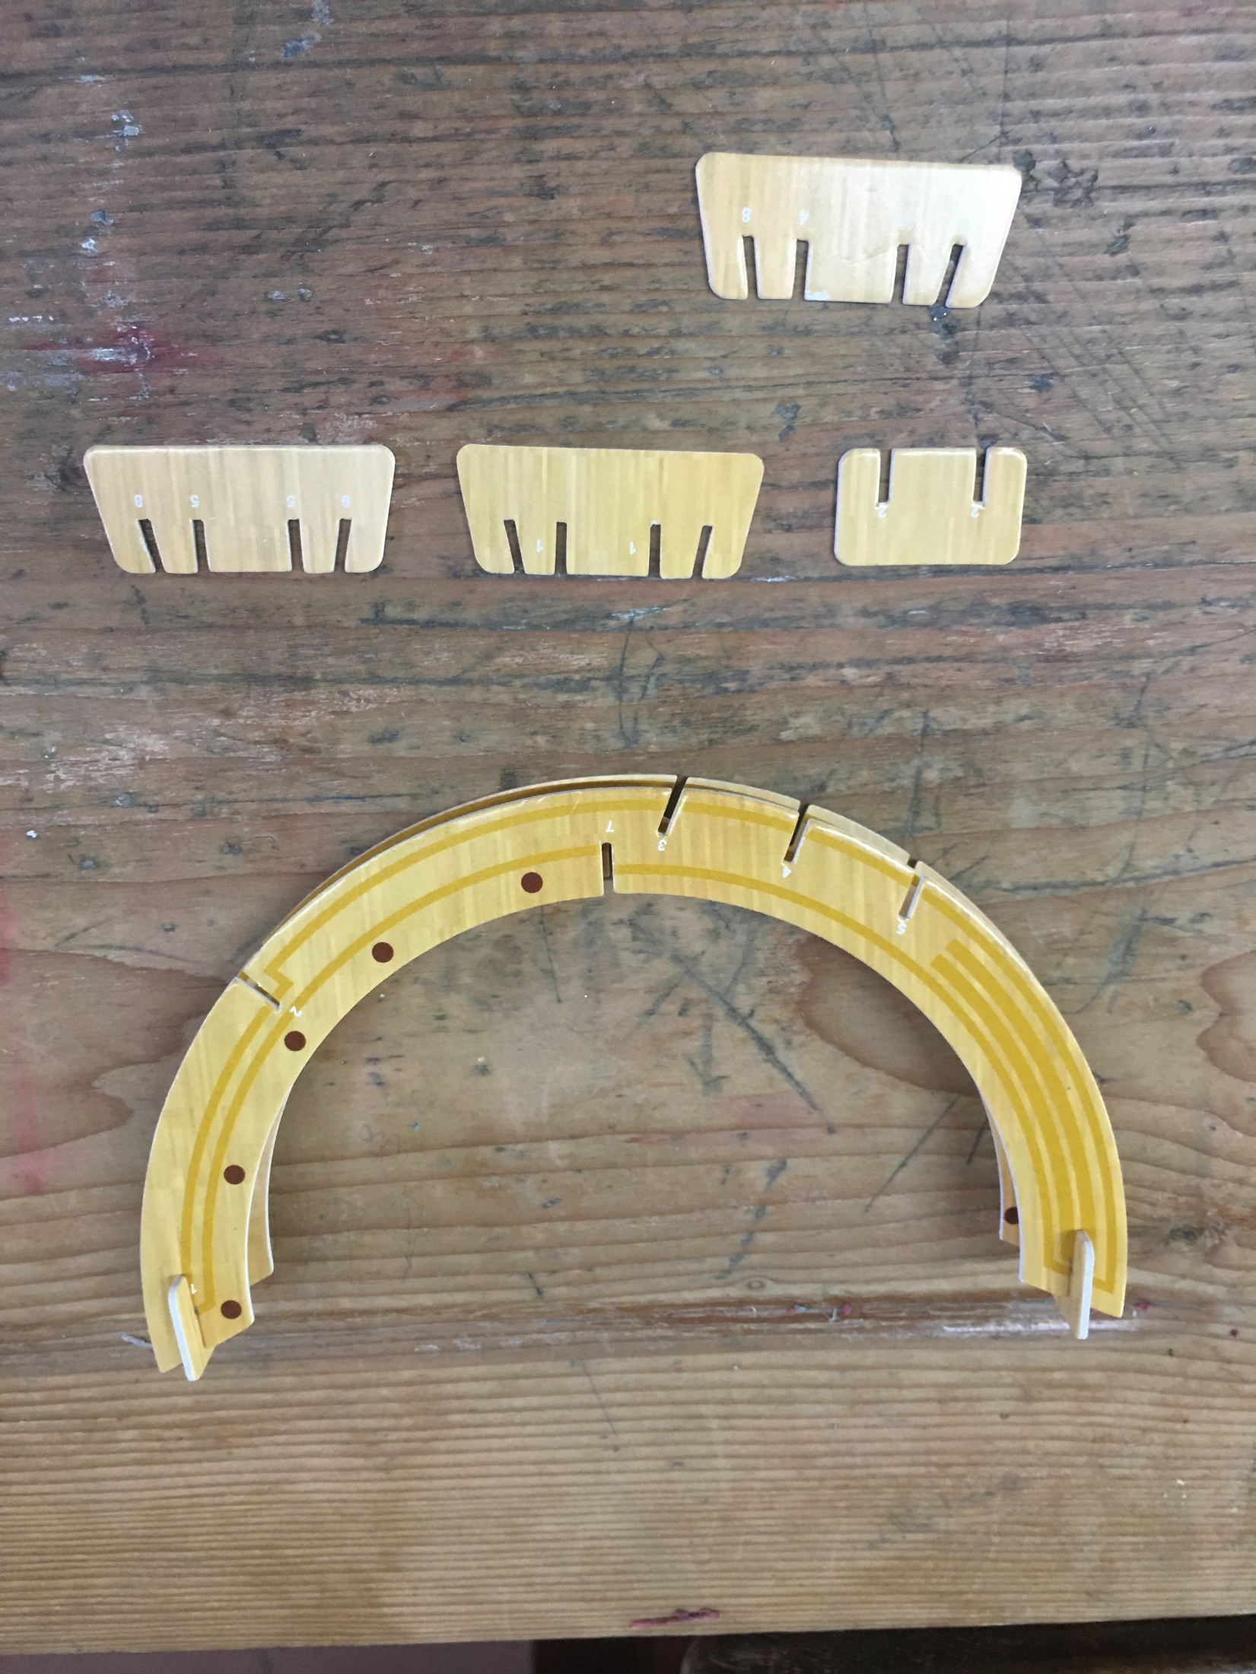
Step3:
完成步驟2後,先把物件放在桌上,再次取出日晷模板上的小零件
(號碼分別為2,3,4,5) 如右圖:

Slide 4
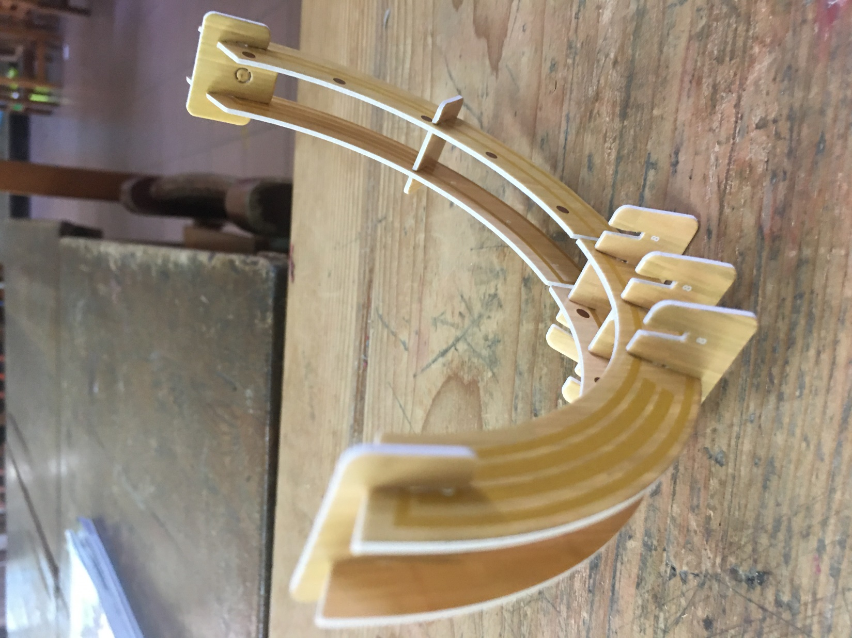
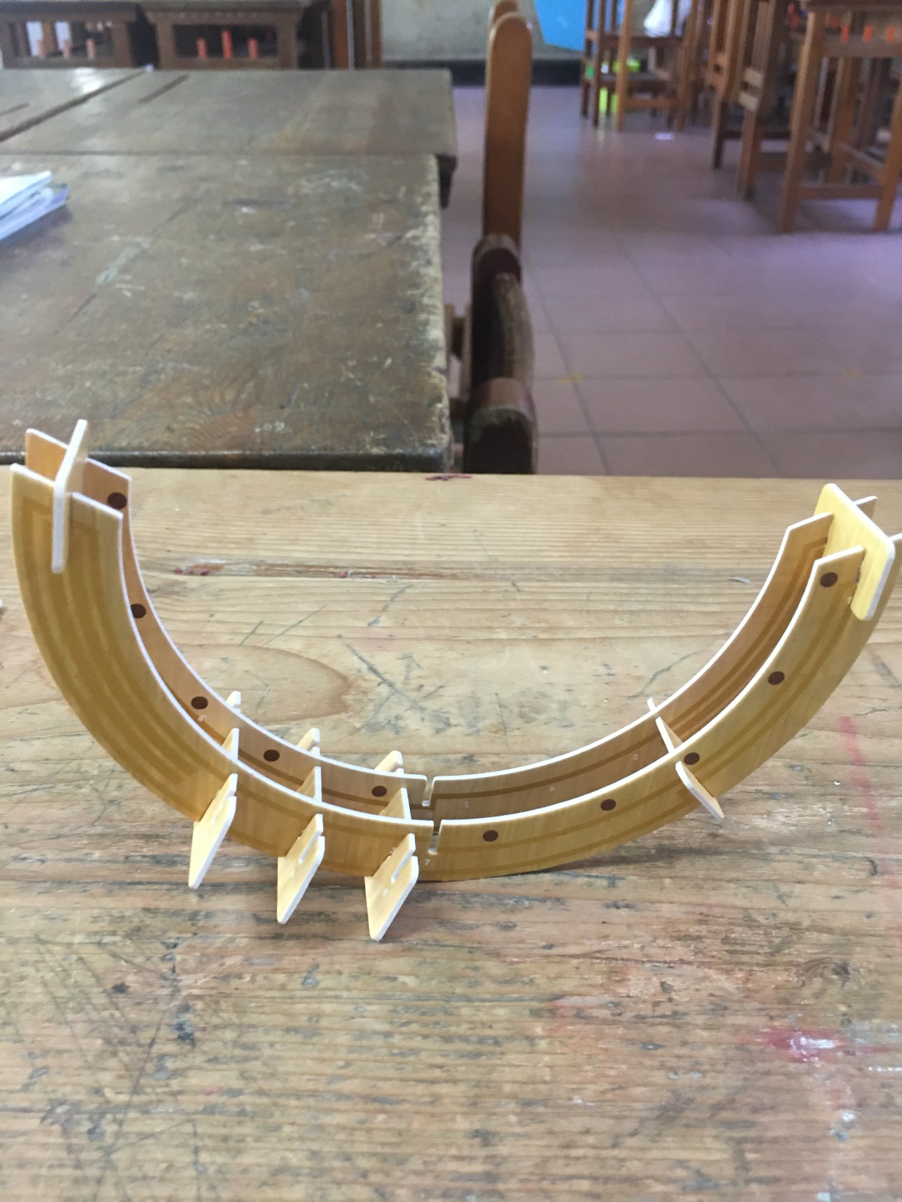
Step4:
再次拿起步驟2的物件,分別把零件(號碼2,3,4,5) 拼裝上至正確的位置，完成後，如圖示：

Slide 5
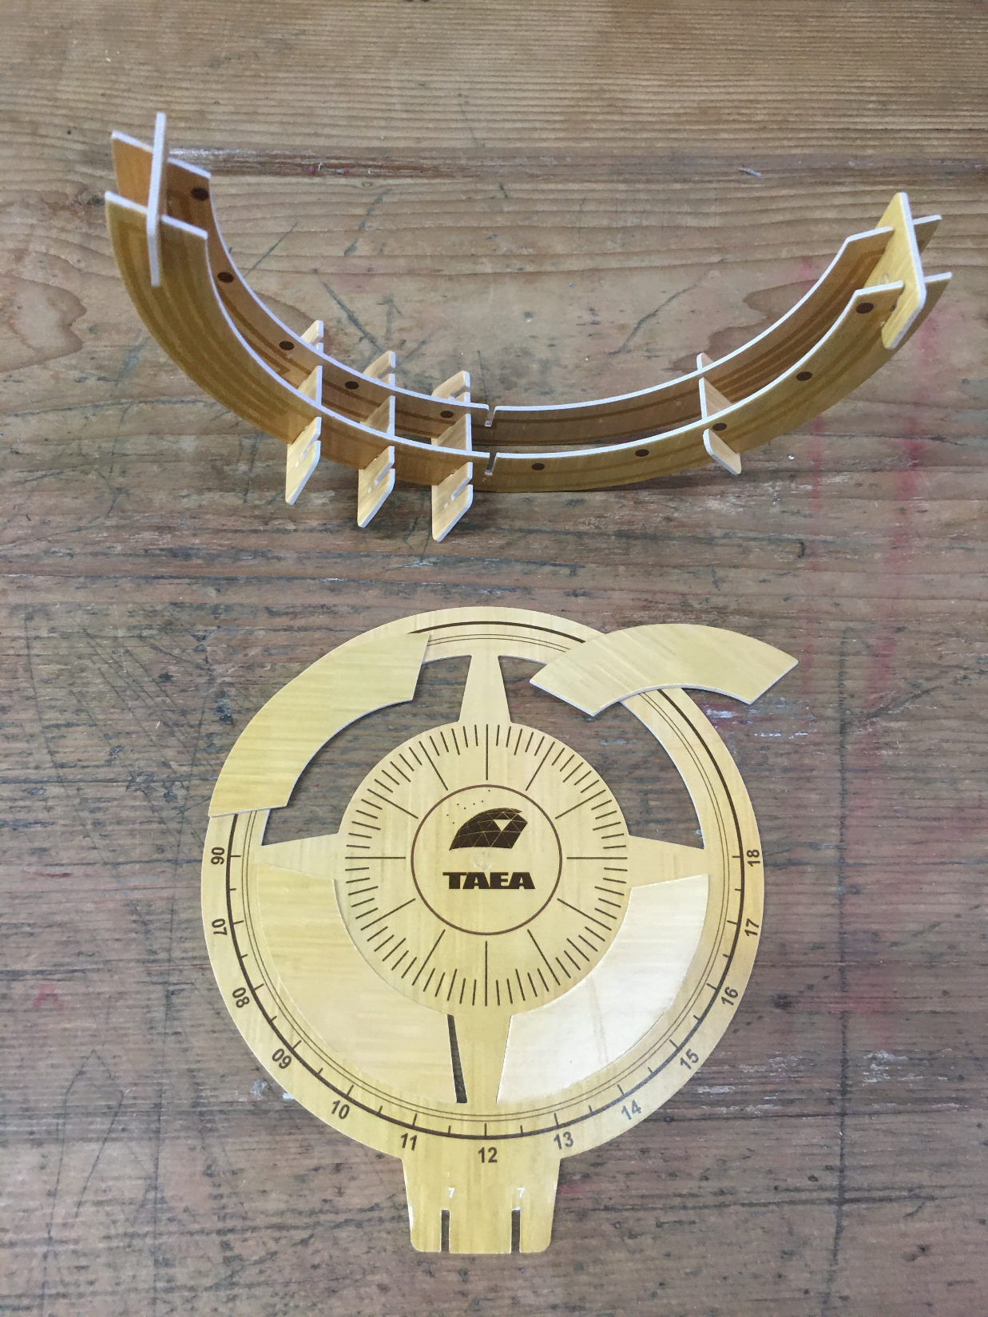
Step５:
完成步驟4後,從日晷模型中取出圓形圖（號碼７），取出後，圓形圖四邊的半圓形圖可順便取下，如右圖示：

Slide 6
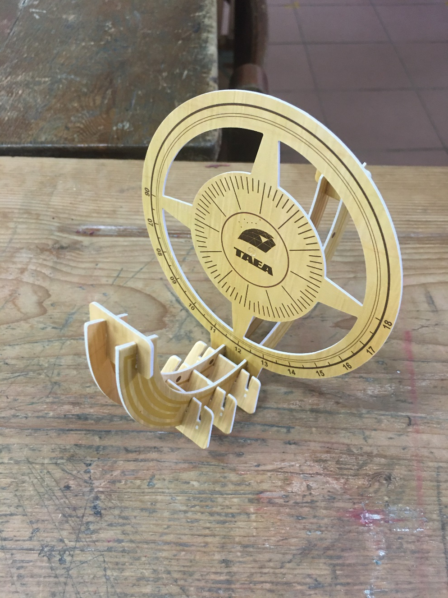
Step６:
把取下的圓形圖拼裝至相對應的號碼（號碼７）位置上就完成此步驟。

Slide 7
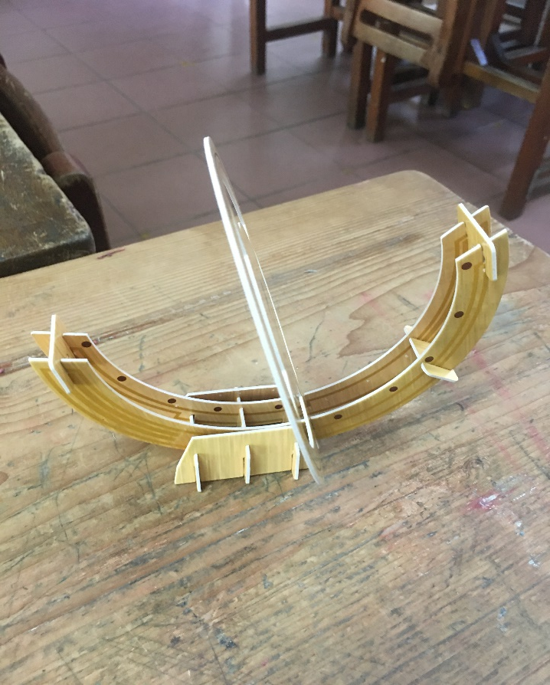
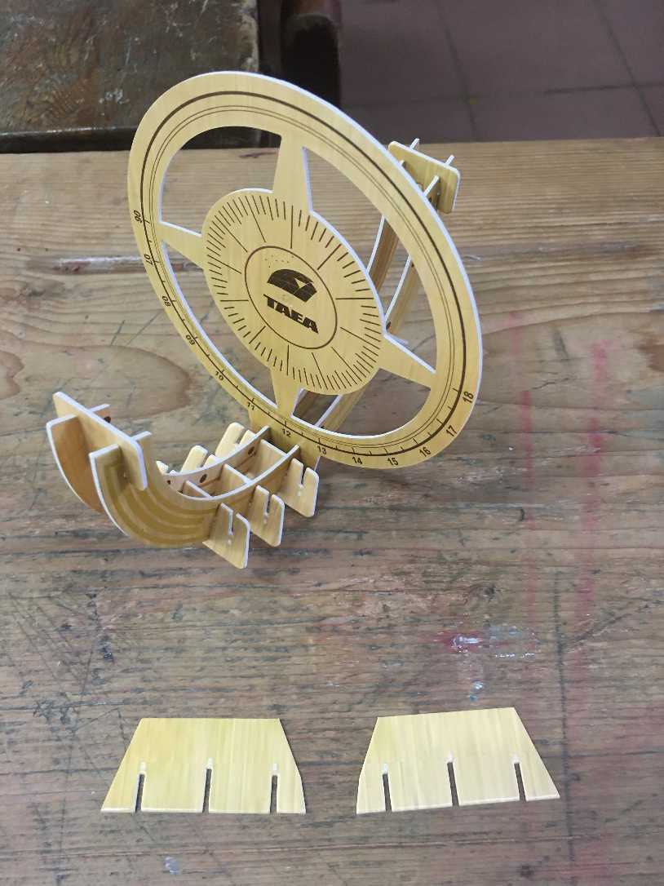
Step７:
小叮嚀：再拼裝上零件號碼８，９時要稍微注意一下，別太粗魯，以免零件被折到而影響日晷的站立唷！！！！慢慢來一定可以做的很棒。
把日晷模板上所剩下的零件取下（號碼８，９），拼裝至日晷模型上。

Slide 8
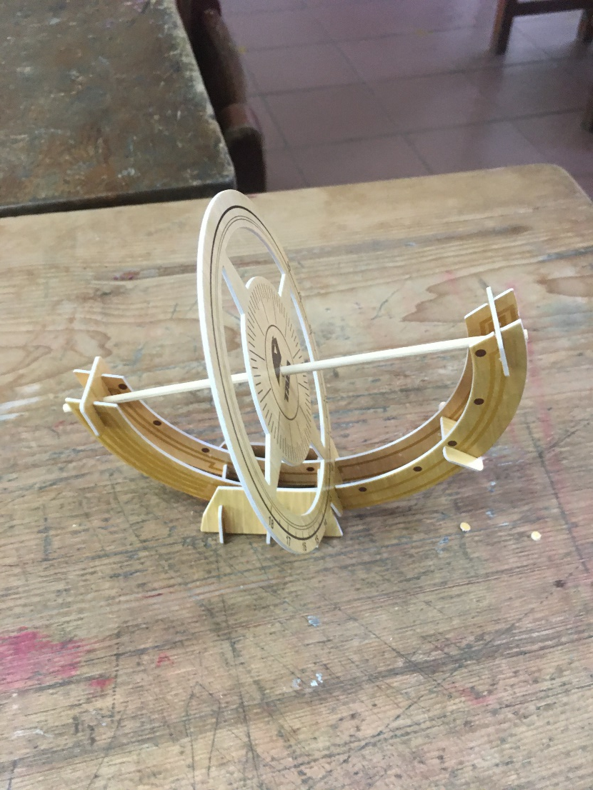
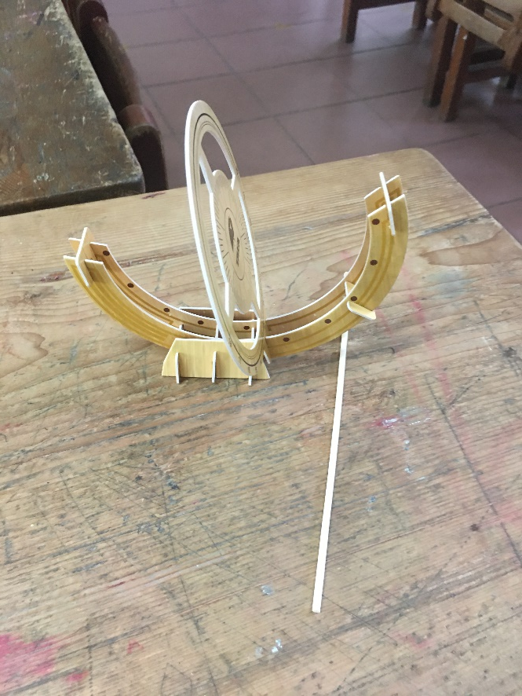
Step８:
恭喜你~~完成日晷模型囉
別忘了唷，還有小竹根，把它從放零件１，６，７中的小洞如穿山洞一樣放置於日晷模型中!!!!!!

